Slide 1
ظهور معماري مدرن
انقلاب صنعتي:
قرن 18- ماشين بخار،‌راه آهن،‌كشتي بخار،‌تلفن و تلگراف،‌برق،‌اتوموبيل،افزايش سريع ‌توليد تيرآهن و فولاد و سيمان و شيشه ،‌رشد سريع شهر نشيني
اواخر قرن 18 توليدات صنعتي وارد ساختمان شد: پل، كارخانه و ... و سپس منازل مسكوني
علم خيلي سريتر از ساختمان پيشرفت و مصالح نوين مثل اسكلت فلزي در اواخر قرن نوزدهم باب شد. تا قبل از آن فلز در ساختن گنبد شيشه اي يا فقط ستونهاي ساختمان بكار مي رفت. يا فقط در پل ها يا نمايشگاه ها استفاده ميشد.
2 نمونه: كريستال پلاس جوزف پاكستن و برج ايفل

Slide 2
مكتب شيكاگو (معماري مدرن اوليه)
مقدمه:
در طول قرن 19 تقليد از سبكهاي گذشته رواج داشت اما معماري مدرن از اواخر قرن 19 شكل گرفت.
شروع آن از شيكاگو، پاريس، برلين و وين بود.
دوره تاريخي معماري مدرن اوليه از اواخر قرن نوزدهم تا اوايل جنگ جهاني اول
شيكاگو مركز تقاطع خطوط راه آهن شرق و غرب آمريكا بود- مركز تجاري بود – آتش سوزي بيشتر شهر را در 1871 از بين برد
پايه گذار مكتب شيكاگو ويليام لي برون جني
معروفترين معمار اين سبك لويي ساليوان فرم تابع عملكرد
نمونه ساختمان: ساختمان ريلاينس كار برنهم و شركا

Slide 3
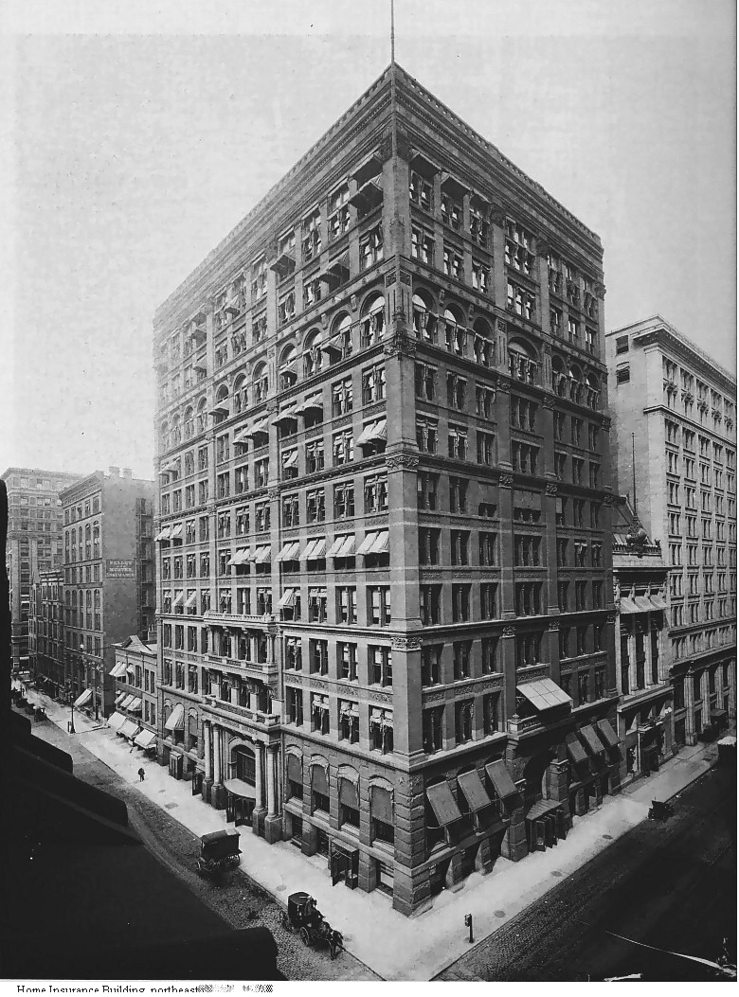
ساختمان بيمه منازل (سبك شيكاگو)

Slide 4
مكتب شيكاگو (معماري مدرن اوليه)
اهميت مكتب شيكاگو
استفاده از تكنولوژي و مصالح نوين در ساختمان:شيشه، فلز،‌برق، آسانسور، تاسيسات مركزي
استفاده از اسكلت تمام فولادي به جاي چدن در ساختمان
اولين بار معماران آمريكايي صاحب سبك شدند
اصول مكتب شيكاگو:
اسكلت فلزي
نمايش سازه در نما
عدم تقليد از سبك هاي گذشته
استفاده كم از تزيينات
استفاده از پنجره عريض
افول سبك شيكاگو
نمايشگاه كلمبيا در 1893
ساختمانها به سبك معماري نئو كلاسيك
تاريخ گرايي سبك مطرح معماري آمريكا شد

Slide 5
هنر نو (art nouveau)
ابتدا در مبلمان و بعد در معماری
دوره تاریخی اواخر قرن 19 تا اوایل قرن 20
در قرن 19 نئو کلاسیک و رمانتیک تقلید از گذشته
هنر نو به جای تقلید از گذشته نوآوری و تکنولوژی را سرلوحه قرار دادند
استفاده از چدن ، آهن ، فولاد و بتن
طراحی به شکل فرم های گیاهی
به نام سبک مدرن در انگلیس، هنر نو در فرانسه، سبک جوان در آلمان، سبک آزاد در ایتالیا، مدرنیسم در اسپانیا، سبک جدایی در اتریش(جدایی از معماران تاریخ گرا)

Slide 6
(Art nouveau) هنر نو
(Art nouveau) هنر نو
اصول هنر نو
دوری از تقلید گذشته
استفاده از فرم های طبیعی
استفاده از آهن و بتن
اولین معمار: ویکتور هرتا
خانه تاسل

Slide 7
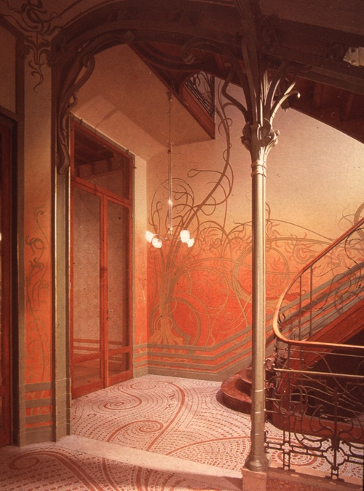
خانه تاسل
(Art nouveau) هنر نو
استفاده از فرم های گیاهی در تمام اجزای داخلی

Slide 8
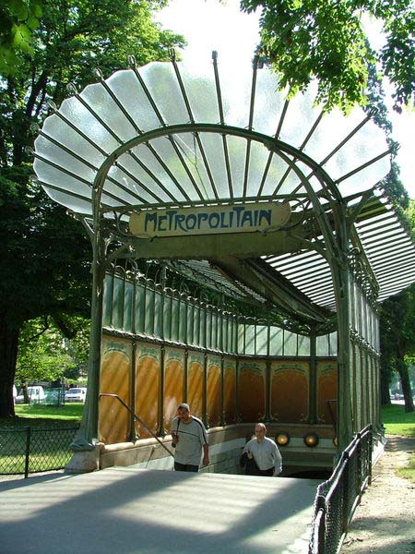
(Art nouveau) هنر نو
هکتور گیمارد- فرانسه
متروی پاریس(1899-1904)
استفاده از خطوط منحنی و اشکال گیاهی

Slide 9
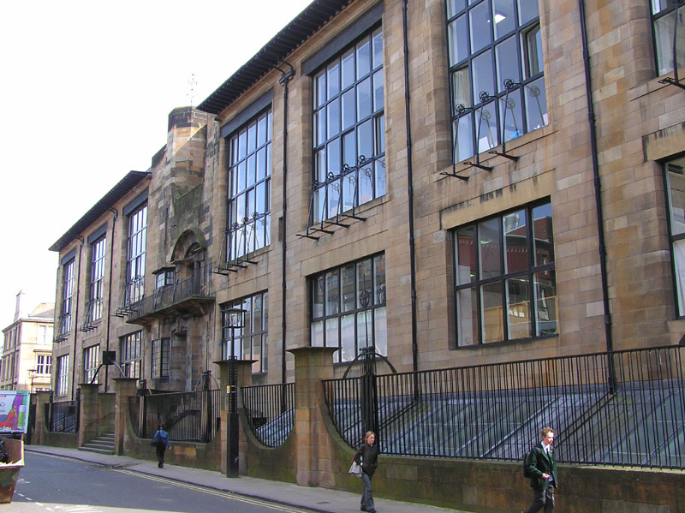
(Art nouveau) هنر نو
چارز رنه مکینتاش- انگلستان
مدرسه هنر گلاسکو در اسکاتلند-1897
استفاده از اشکال صاف و مستقیم در ساختمان ولی
نرده ها و بازشوها خطوط منحنی و گیاهی

Slide 10
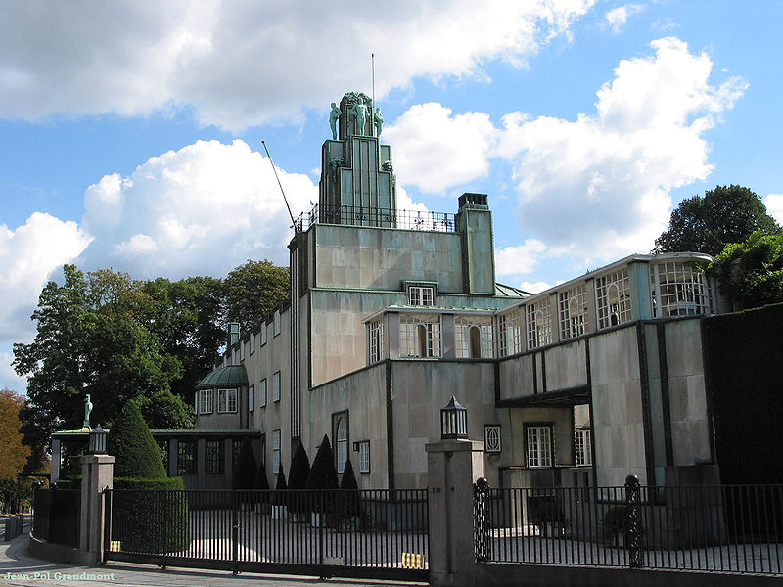
(Art nouveau) هنر نو
اتو واگنر، جوزف البریش و جوزف هافمن -اتریش
استوکلت - هافمن

Slide 11
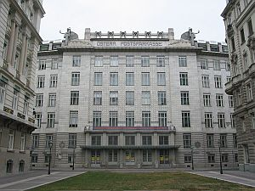
(Art nouveau) هنر نو
اتو واگنر، جوزف البریش و جوزف هافمن -اتریش
اداره پست - واگنر

Slide 12
(Art nouveau) هنر نو
آنتونی گائودی – اسپانیا
هیچ خط مستقیمی در کارهای او دیده نمیشود
کلیسای خانواده مقدس – سبک اولیه گوتیک بود ولی گائودی خلاقیت در قوس های سهمی، ستونهای کج و تزیینات نما بکار برده

Slide 13
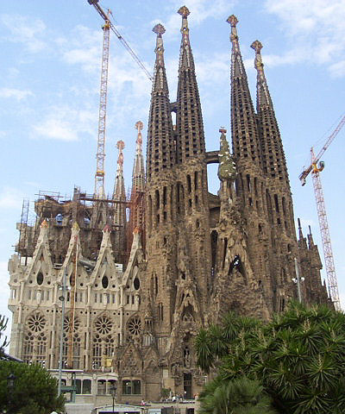
(Art nouveau) هنر نو
ساگرا فامیلیا

Slide 14
کاسا میلا

Slide 15
کاسا میلا

Slide 16
(Art nouveau) هنر نو
هنر نو چرا اهمیت دارد؟
در اوج تقلید از گذشته بوجود آمد
به جای نگاه به گذشته ، توجه به تکنولوژی و آینده داشت
زیر مجموعه های هنر مدرن است

Slide 17
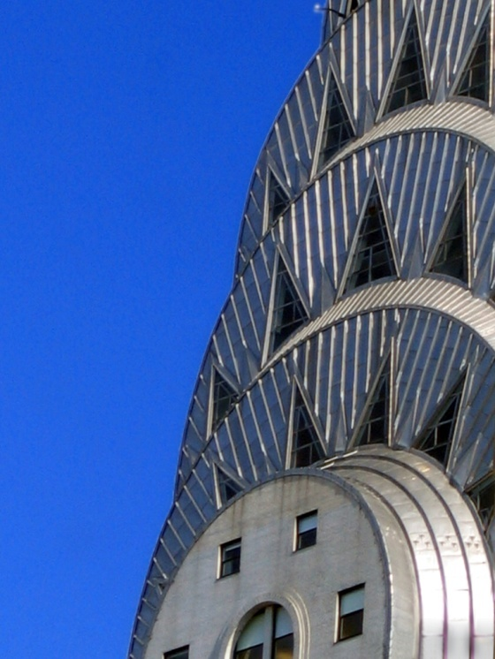
(Art nouveau) هنر نو
1925 – نمایشگاه هنر تزیینات و صنعت – باعث آشتی هنر و صنعت
بوجود آمدن سبک هنر تزیینات (art deco) – اوج دهه 20 و 30
تزیینات فقط گیاهی نبود، انواع تزیین مثل استفاده از صفحات فلزی
ترکیب هنر و مصنوعات صنعتی
ساختمان کرایسلر(1927-30) – ویلیام ون آلن
ساختمان کرایسلر

Slide 18
ساختمان کرایسلر

Slide 19
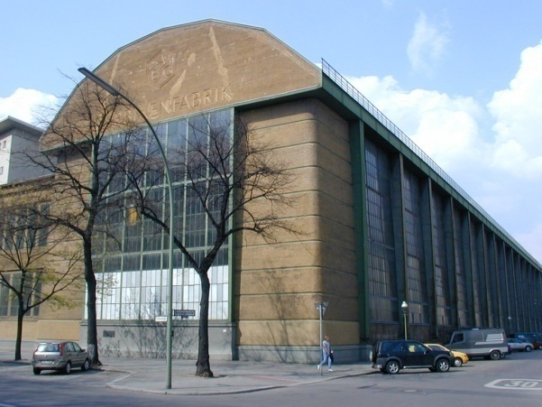
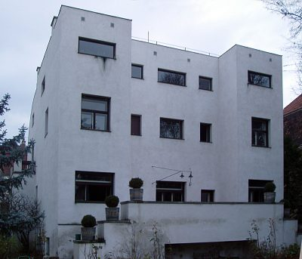
بنیان گذاران معماری مدرن:
آدولف لوس – اتریش – تزیینات جنایت است
پیتر بهرنز – آلمان - AEG
آگوست پره – فرانسه - بتن = مصالح معماری
کارخانه AEG- بهرنز1907
خانه اشتاینر-لوس(1910)

Slide 20
بهرنس: کارخانه هایی که او برای شرکت آاگ طراحی کرد دارای اسکلتی ساده و زبان کلاسیک انتزایی بود. کارخانه توربین آ ا گ-1909 دارای هویت یک معبد بود که به فرهنگ صنعتی پیشکش شده بود. او به دنبال گونه ای ازفرم بود که روحی آلمانی – کلاسیک داشته باشد.

Slide 21
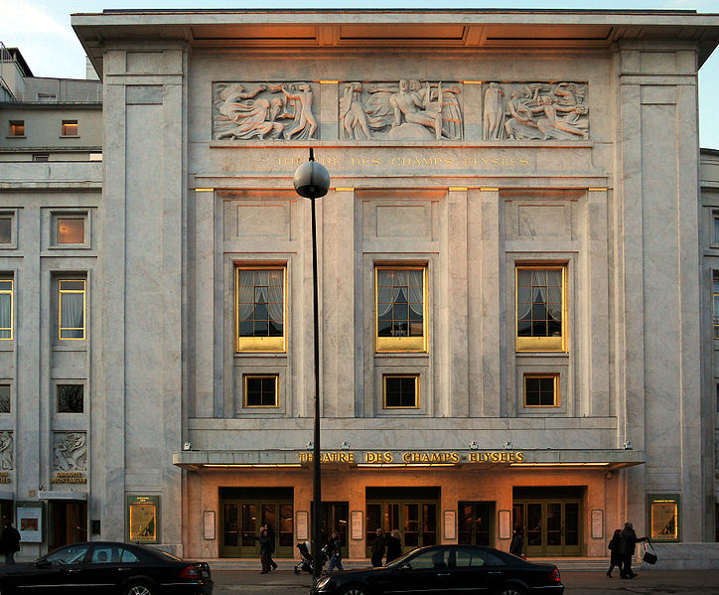
تیاتر شانزه لیزه – پره – استفاده از بتن در سازه و نما

Slide 22
فوتوریسم
در ایتالیا قبل از جنگ
بنیانگذار مارینتی – 1909 ”ما تاکید میکنیم که زیبایی جهان توسط زیبایی جدیدی بنام سرعت، غنای فزون تری یافته است.“
عصر حرکت و سرعت باید در هنر این عصر هم نمود کند.
سانت الیا – ترسیم شهر جدید: آسمان خراشها بدون تزیین و تقلید از گذشته، پل قطار مترو
با شروع جنگ ایتالیا وارد جنگ شد و این جنبش خاموش
ساختمانی به این سبک ساخته نشد اما اصول فکری آنها بر افکار معماران مدرن تاثیر گذاشت.
اصول فکری فوتوریسم:
توجه به علم و تکنولوژی
حمل و تقل سریع
جدایی از گذشته
حذف تزیینات
بلند مرتبه سازی
نمایان کردن اجزای سازه ای و تکنولوژی ساختمان

Slide 23
معماری مدرن متعالی
اوج معماری مدرن بین دو جنگ -1920و1930
در دوره معماری مدرن اولیه هنوز ساختمانهایی به سبک گذشته ساخته میشد
با پایان جنگ اول نیاز به ساخت دوباره، استفاده از تکنولوژی روز، مصالح جدید، پیش ساختگی و عملکردگرایی
معماران دو دسته:
استفاده از تکنولوژی به عنوان ایده طراحی ساختمان گروپیوس، لوکوربوزیه و میس
استفاده از تکنولوژی برای رسیدن به معماری هماهنگ با طبیعت
رایت و آلوار آلتو

Slide 24
مدرسه باهاس
1906 – ویمار آلمان-مدرسه هنر و صنایع دستی – هانری واندو ولده – طرفدار سبک هنر نو
1919 – گروپیوس جانشین او شد – تغییر نام مدرسه به باهاس(خانه معمار)
هنرمندان و معماران با هم کار میکردند. باعث وحدت بین تکنولوژی و هنر
1926 باهاس به دساو منتقل شد. شعار سر در مدرسه فرم تابع عملکرد است. در همین سال گروه معماری مدرسه تاسیس شد.
1933 مدرسه تعطیل شد.چون نازی های به سبک کلاسیک که با شکوه بود علاقه داشتند.
اولین مدرسه معماری مدرن بود و هدف آن وحدت بین تکنولوژی و هنر

Slide 26
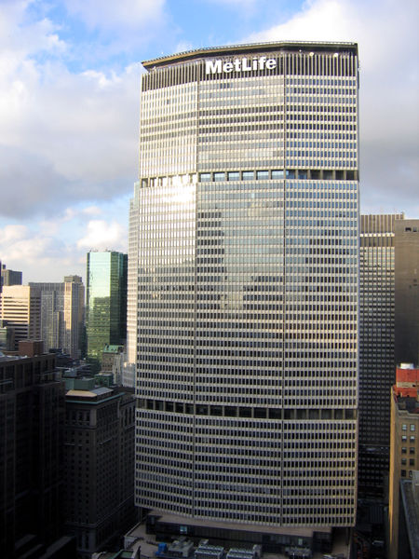
گروپیوس
کارخانه فاگوس
اولین ساختمان سبک بین الملل
استفاده از شیشه بطور وسیع در نمای ساختمان – دیوارها غیر باربر
در اثر فشارهای نازیها به آمریکا رفت
طراحی ساختمان پان امریکن
ساختمان پان امریکن - 1963

Slide 27
کارخانه فاگوس

Slide 28
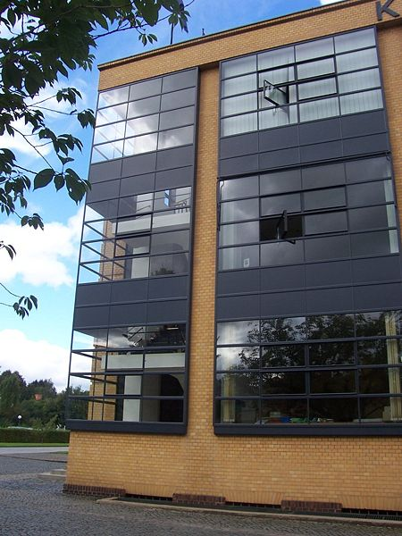
کارخانه فاگوس

Slide 29
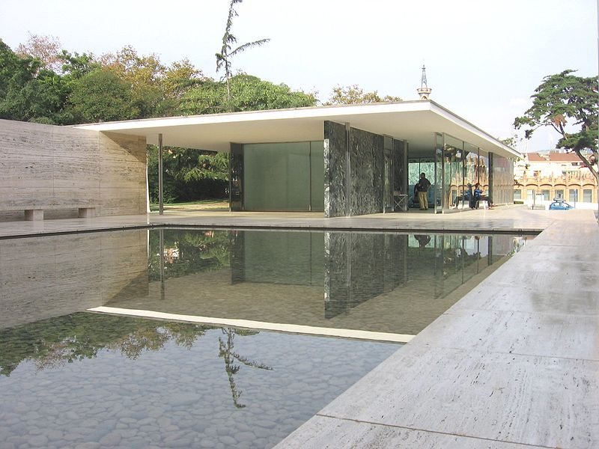
میس وندروهه
استاد بکارگیری شیشه و فولاد
پاویون آلمان در نمایشگاه بارسلون1929 – استفاده از پلان آزاد و استفاده زیبا و دقیق از مصالح

Slide 30
میس وندروهه
مثل گروپیوس در اثر فشار نازی های مجبور به ترک آلمان و مهاجرت به آمریکا شد
او میگوید: ” اگر ما موفق شویم که صنعت را جلو ببریم تمام مسایل اقتصادی اجتماعی تکنولوژیک و هنری حل میشود“ این کفته به شدت توسط معماران پست مدرن مورد انتقاد قرار گرفت
بیشتر اوقات از خطوط صاف و مستقیم استفاده میکرد و ساختمانهایش فاقد تزیینات بود.
نظریه سبک بین الملل:
ساختمان باید فاقد هرگونه خصوصیات منطقه ای، شهری، محله ای و آب و هوایی باشد
آسمان خراش شیشه ای:
پلانی قوسی شکل – استفاده از شیشه برای بهره گیری از نور در فضاهای داخلی
ساختمان اداری بتونی1922
استفاده از سطوح افقی به مانند سطوح شناور
استفاده از کنسول
ویلا آجری -1923
دنباله دیوارها به اطراف بنا امتداد دارد
طرح فضاهای داخلی روی هم همپوشانی داشته و بصورت قرینه و با اتکا به محور اصلی ساختمان ساخته نشده
ایده طراحی بنا از نقاشی های انتزاعی موندریان و واندزبورگ + ارزشهای کلایسک

Slide 31
کانستراکتیویست:
متولد شوروی
شروع دهه 20 – پایان دهه 30 قرن گذشته
بعد از انقلاب سوسیالیستی در میان تقاشان و مجسمه سازان و معماران
مدرنیست های شوروی بودند و اعتقاد به تکنولوژی و صنعت و عملکرد
بنای یادبود سومین کنگره بین الملل در مسکو – 1921
مفهوم: تاریخ تکرار قبل است ولی هر مرحله از مراحل قبل بالاتر است . ساختمان شیشه ای پارلمان از وسط آن آویزان بود و رنگ آن قرمز بود.
هیچ گاه ساخته نشد
کانستراکتیویستها خواستار دگرگونی در روشهای ساخت سنتی و طالب نگرش نو به هنر و زیبایی
مالویچ نقاش معروف : هنر انتزاعی را با سادگی هندسی مخلوط کرد
در اواخر 1920 کانستراکتیویست بر کشورهای غربی اثر گذاشت و ساختمانهای ساخته شد
اوایل دهه 30 افول کرد و تاریخ گرایی و نیوکلاسیک جای آنر ا در شوروی گرفت
اصول این معماری: نمایش تکنولوژی ، نمایش سازه و عملکرد و تاسیسات و سیرکولاسیون ، پرهیز از تزیینات در کارهای معماران های-تک دیده میشود
زاهای حدید کارهای مالویج را سرلوحه قرار داده

Slide 32
برونو تات – سومین کنگره بین الملل

